Slide 1

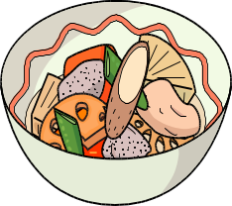
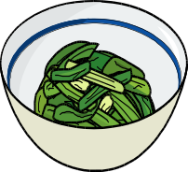
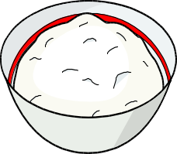
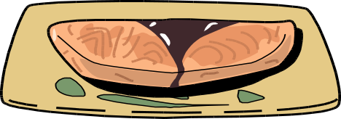

Bản tiếng Việt
ベトナム語
4. Điều trị bệnh tiểu đường bằng chế độ ăn uống
糖尿病の食事療法
★ Mỗi bữa ăn nên cân đối đầy đủ thực phẩm thiết yếu, món
chính và món phụ
毎回の食事で、主食・主菜・副菜をそろえて、バランス良く
[Món phụ] Rau, rong biển, nấm, v.v.
Chủ yếu giàu vitamin, khoáng chất và chất xơ
【副菜】野菜・海藻・きのこなど
主にビタミン・ミネラル・食物繊維を多く含む
Mỗi bữa ăn
毎回の食事
[Thực phẩm thiết yếu]
Cơm, bánh mì, các loại mì bún phở
Chủ yếu giàu đường
【主食】
ご飯・パン・麺類
主に糖質を多く含む
[Món chính]
Thịt, cá, trứng, đậu phụ, v.v.
Chủ yếu giàu chất đạm và chất béo
【主菜】
肉・魚・卵・豆腐など
主にたんぱく質と脂質を多く含む
4. Điều trị bệnh tiểu đường bằng chế độ ăn uống
糖尿病の食事療法
1/4

Slide 2
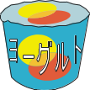
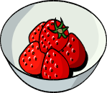


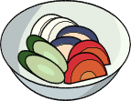

Bản tiếng Việt
ベトナム語
Trái cây và các sản phẩm từ sữa cũng có thể được dùng làm đồ ăn giữa buổi!
果物や乳製品は間食に利用するのもよいでしょう！
[Trái cây]
Chủ yếu giàu đường
【果物】
主に糖質を多く含む
[Sản phẩm từ sữa]
Chủ yếu giàu protein và chất béo
1 ly sữa hoặc 1 hộp sữa chua mỗi ngày
【乳製品】
主にたんぱく質と脂質を多く含む
１日に牛乳コップ１杯かヨーグルト１ヶ
Ăn 1 lần 1 ngày
１日に１回とる
[Súp, dưa muối]
Có nhiều muối, vì vậy chỉ ăn 1 trong
hai món 1 ngày!
【汁物・漬け物】
塩分が多いので１日にどちらか１品！
[Dầu và chất béo]
Thực phẩm chiên có nhiều calo, vì vậy chỉ
ăn 1 ~ 2 lần một tuần!
Hãy chú ý đến lượng dầu, nước sốt, v.v.!
【油脂類】
カロリーが高いので揚げ物は週１～２回！
オイル・ドレッシング等の量に注意！
4. Điều trị bệnh tiểu đường bằng chế độ ăn uống
糖尿病の食事療法
2/4

Slide 3


Bản tiếng Việt
ベトナム語
★ Cách giảm muối
減塩の方法
1. Thêm nhiều nguyên liệu vào súp miso và các loại súp khác,
và chỉ ăn 1 chén 1 ngày.
みそ汁、スープ類は具をたくさん入れて、1日1杯にする
2. Nên chừa lại không húp hết nước súp trong các loại bún mì phở.
めん類のつゆは、飲まずに残す
3. Dưa muối ăn 1 dĩa nhỏ 1 ngày và không chan nước tương vào
漬け物は小皿に１日１皿にし、醤油はかけない
4. Thay vì chan nước tương vào, hãy rót ra đĩa để chấm.
醤油はかけるより、皿に出してつけるようにしましょう
5. Hãy biết những loại thực phẩm chứa nhiều muối để lưu ý số lượng
và tần suất sử dụng
塩分の多いものを知って、量や回数に気をつけましょう
★ Cách ăn ngon dù giảm muối
塩を減らしても美味しく食べる方法
Sử dụng vị chua
酸味を使う
Giấm, chanh, quả yuzu, chanh sudachi, chanh kabosu, v.v.
酢､レモン､ゆず､すだち､かぼすなど
Sử dụng gia vị và rau thơm
香辛料､香味野菜を使う
Hạt tiêu, bột cà ri, mù tạt, wasabi, ớt, v.v.
Tía tô, gừng, tỏi, hành lá, gừng myoga, ngò tây Nhật, mè,
rong biển, v.v.
コショウ､カレー粉､辛子､わさび､唐辛子など
しそ､生姜､にんにく､ねぎ､みょうが､みつば､ごま､のりなど
Sử dụng nước dùng dashi và vị umami
だし､うまみ味を使う
Cá ngừ bào, tảo bẹ, cá mòi khô, các loại nấm, v.v.
Lưu ý các loại nước dùng dashi dạng hạt nêm trên thị trường
có chứa hàm lượng muối.
かつお節、昆布、煮干、きのこ類など
市販の顆粒だしは塩分があるので注意
4. Điều trị bệnh tiểu đường bằng chế độ ăn uống
糖尿病の食事療法
3/4

Slide 4

Bản tiếng Việt
ベトナム語
Dùng nước tương được pha sẵn với nước dùng dashi
だし割じょうゆを使う
Sử dụng nước tương được pha sẵn với nước dùng dashi
(nước tương 2: nước dùng dashi 1) và nước tương giấm
だし割り醤油(醤油2:だし汁1)や酢醤油の利用
Cải thiện phương pháp chế biến
調理の仕方を工夫する
Sử dụng màu sắc nướng và hương dầu
Cuối cùng nêm gia vị trên bề mặt
焼き目や油の風味を利用する
最後に表面に味をつける
Sử dụng nguyên liệu tươi
新鮮な材料を使う
Tận dụng hương vị tự nhiên của các nguyên liệu như hải sản
và rau v.v.
魚介類・野菜など素材の持ち味を生かす
Tập trung vào một món ăn để nêm gia vị
一品に重点をおいて味付けする
Khi cảm giác không đậm đà thì chỉ nêm kỹ một món thức ăn.
もの足りない時はおかずのひとつだけをしっかり味付しましょう
Ăn ở nhiệt độ thích hợp
いい温度で食べる
Món nóng thì ăn lúc còn nóng và món lạnh ăn lúc còn lạnh sẽ
cảm thấy (ngon miện) hài lòng.
温かい料理は温かいうちに、冷たい料理は冷たいうちに食べると満足します
4. Điều trị bệnh tiểu đường bằng chế độ ăn uống
糖尿病の食事療法
4/4

